Slide 1



Segunda revolução industrial
GOVERNO DO ESTADO DO PARÁ
SECRETARIA DE ESTADO DE CIÊNCIA, TECNOLOGIA E EDUCAÇÃO
SUPERIOR PROFISSIONAL E TECNOLÓGICA - SECTET
DIRETORIA DE EDUCAÇÃO SUPERIOR, PROFISSIONAL E TECNOLÓGICA - DETEC
ESCOLA ESTADUAL DE EDUCAÇÃO PROFISSIONAL E TECNOLÓGICA DE ORIXIMINÁ – EETEPA
Alunos:WAYNER RICHARD, ERICK DA CRUZ,NAIRA,NAUHANNA BATISTA, CARLOS EDUARDO E MATHEUS HILTON
Turma:P3TI01
Professor: Everino
Data:4:05:2026
Abril/2026

Slide 2
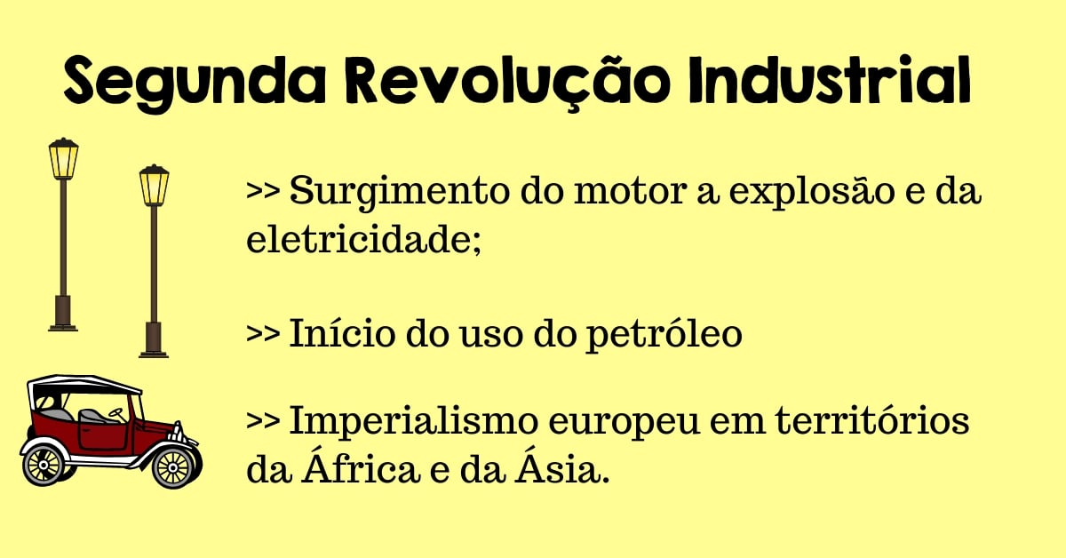
Segunda Revolução Industrial
Período: 1850 a 1914 Surgiu após a Primeira Revolução Industrial Marcada por grandes avanços tecnológicos Transformou a economia e a sociedade

Slide 3
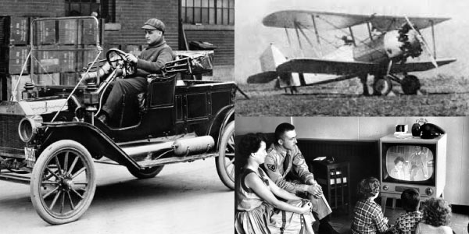
2 – Avanços Tecnológicos
Criação de novas máquinas industriais Desenvolvimento da ciência aplicada Automação inicial da produção Aumento da eficiência nas fábricas

Slide 4
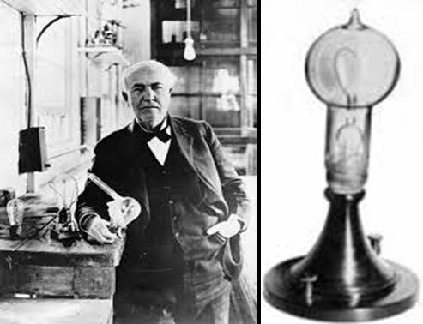
3 – Uso da Eletricidade
Substituiu o carvão em muitos casos Iluminação pública e industrial Máquinas elétricas mais eficientes Expansão das cidades

Slide 5
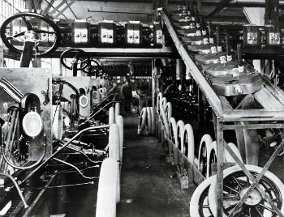
4 – Indústria do Aço
Substituiu o ferro Mais resistente e durável Usado em construções e máquinas Expansão de pontes e arranha-céus

Slide 6
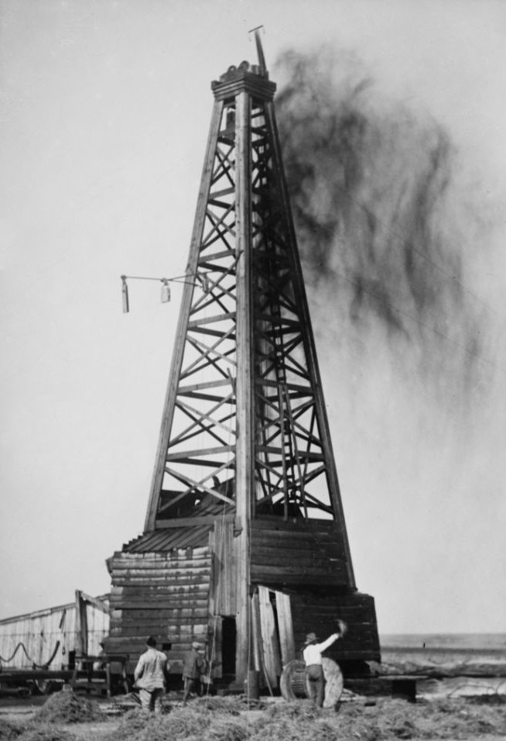
5 – Petróleo e Combustíveis
Nova fonte de energia Produção de gasolina e diesel Importante para máquinas e veículos Base da indústria moderna

Slide 7
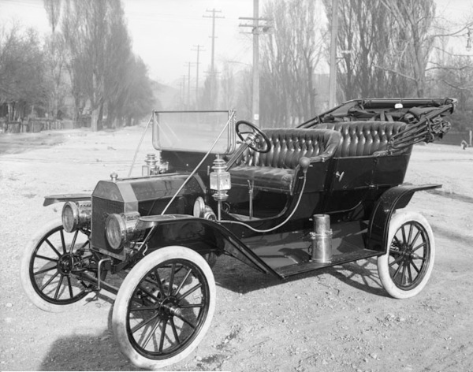
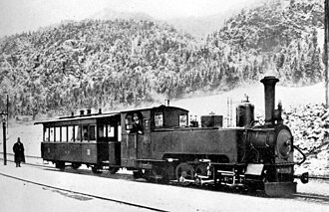
6 – Transportes
Expansão das ferrovias Navios a vapor mais rápidos Surgimento do automóvel Facilitação do comércio

Slide 8
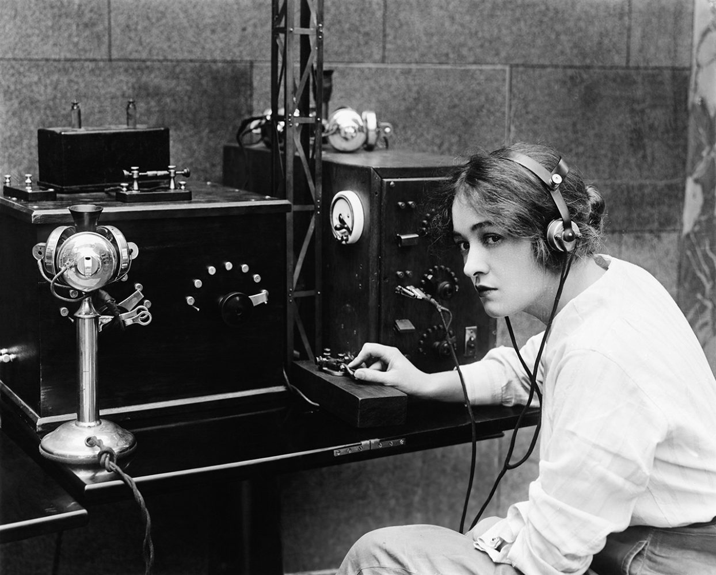
7 – Comunicação
Invenção do telégrafo Criação do telefone Comunicação mais rápida Integração entre países

Slide 9
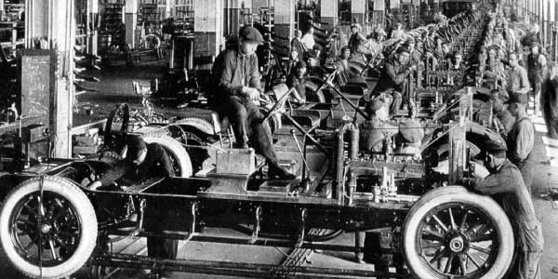
8 – Produção em Massa
Linha de montagem Produção em grande escala Redução de custos Produtos mais acessíveis

Slide 10
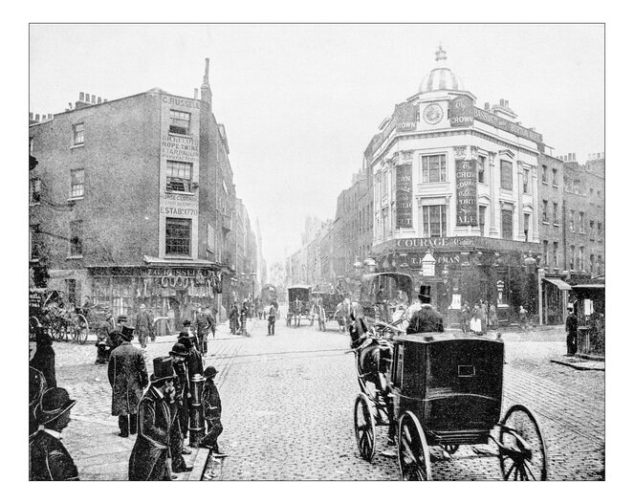
9-Crescimento Urbano
Migração do campo para a cidade Crescimento das indústrias Aumento da população urbana Surgimento de grandes centros urbanos

Slide 11
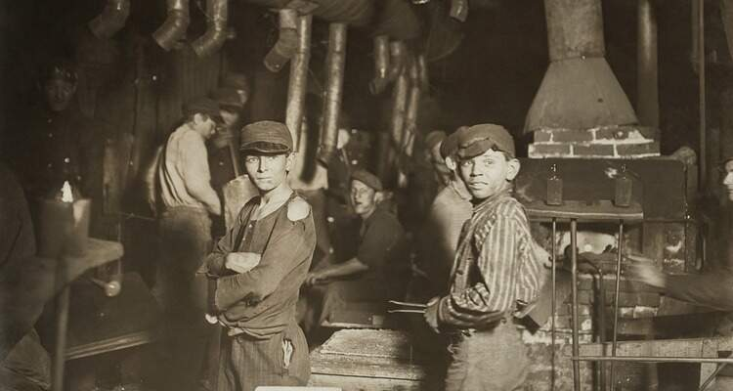
10-Impactos Sociais
Surgimento da classe operária Longas jornadas de trabalho Baixos salários Movimentos trabalhistas

Slide 12
Curiosidade da segunda revolução industrial

Slide 13
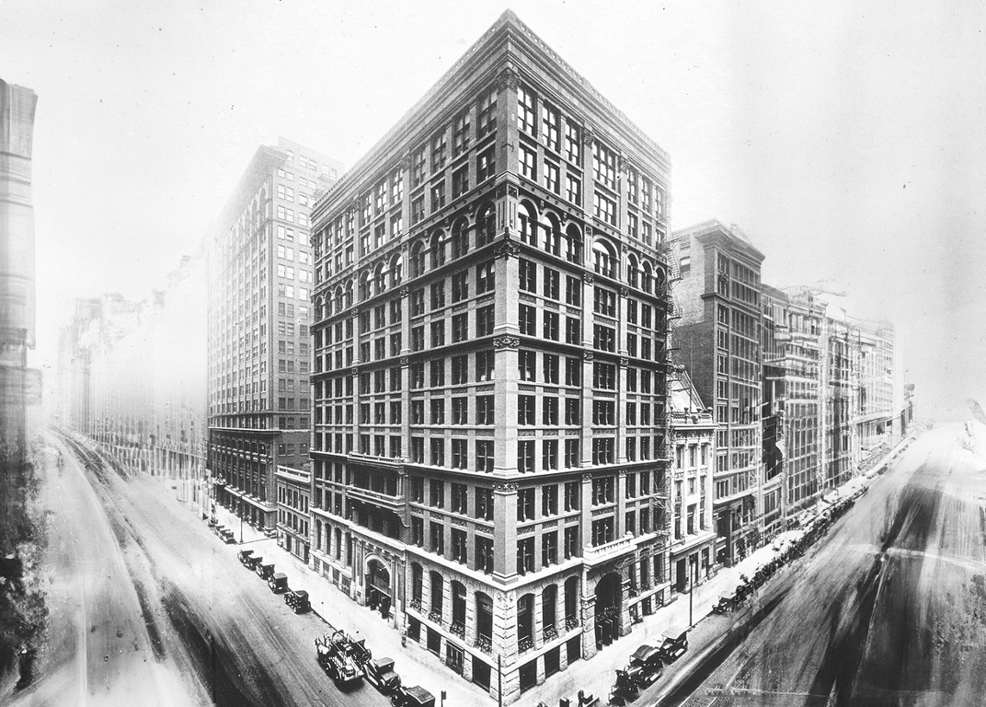
11-Curiosidades,arranha céu
Nome: Home Insurance Building Local: Chicago Construído em 1885 Tinha 10 andares Usava estrutura de aço (inovação da época)

Slide 14
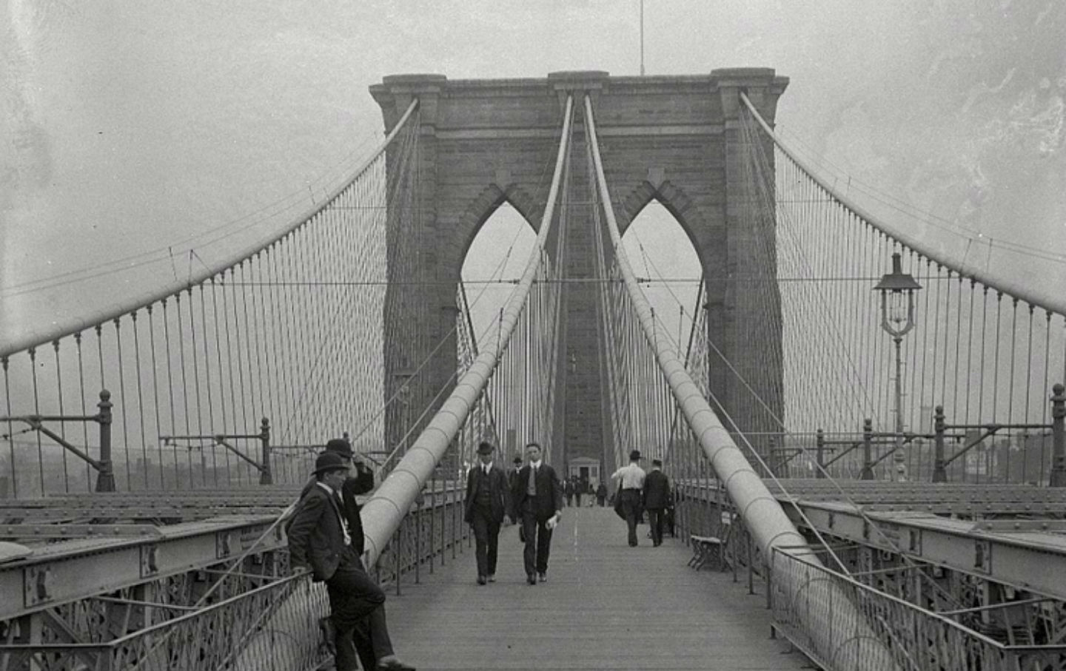
12-Curiosidade – Primeiras grandes pontes de aço
Exemplo famoso: Brooklyn Bridge Local: Nova York Inaugurada em 1883 Uma das primeiras grandes pontes suspensas de aço

